Slide 1
Абсорберы

Slide 2
Аппараты, в которых осуществляются абсорбционные процессы т.е. поглощение агента жидкостью, называют абсорберами. Как и другие процессы массопередачи, абсорбция протекает на границе раздела фаз. Поэтому абсорберы должны иметь развитую поверхность соприкосновения между жидкостью и газом. По способу образования этой поверхности абсорберы можно условно разделить на следующие группы: поверхностные и пленочные, насадочные, барботажные (тарельчатые), распыливающие.

Slide 3
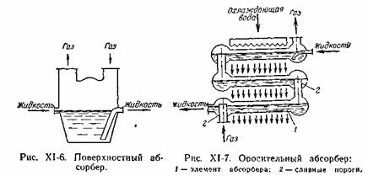

Slide 4
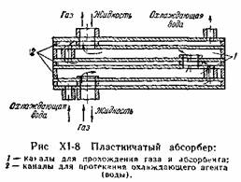

Slide 5
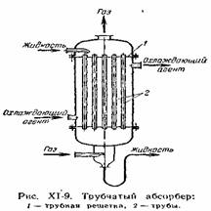

Slide 6
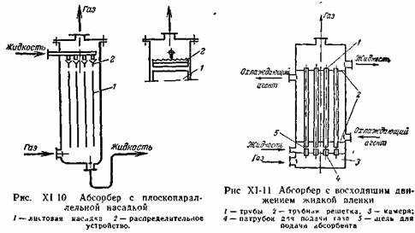

Slide 7
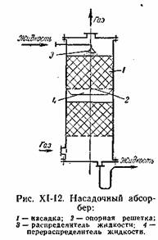

Slide 8
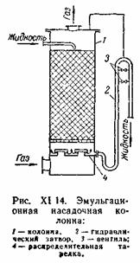

Slide 9
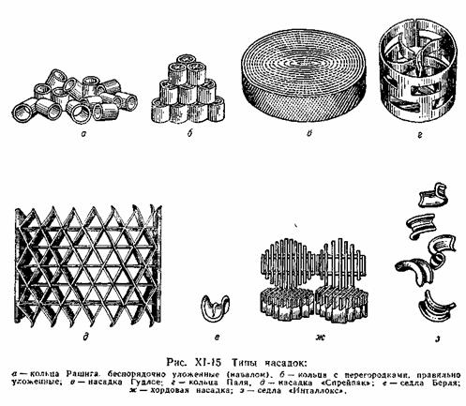

Slide 10
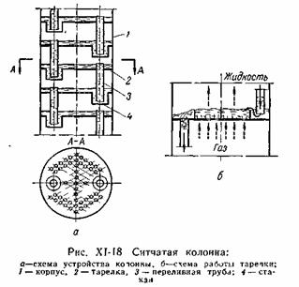
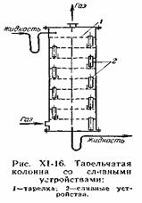

Slide 11
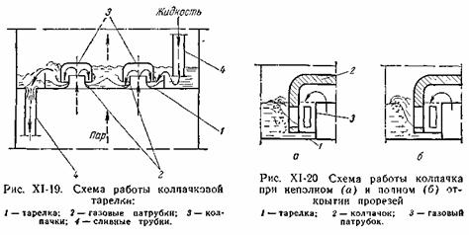

Slide 12
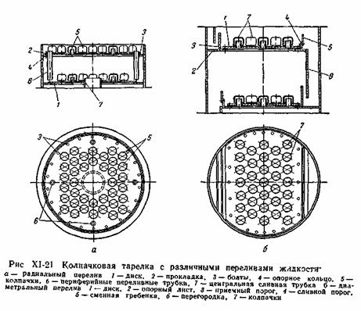

Slide 13
